Slide 1
Review paper Estimating Room Occupancy in a Smart Campus using WiFi Soft Sensors
By : Nuraisa Novia Hidayati 05111950010019

Slide 2
Abstrak
Melakukan estimasi jumlah penghuni pada suatu ruangan kelas berdasarkan data konektivitas WiFi.
Berdasarkan data yang terkumpul dilakukan ekstraksi fitur untuk membedakan penghuni (occupant) dan bukan penghuni (bystander)
Melakukan klasifikasi occupant dan bystander
Berdasarkan data yang ada di masukkan pada analisa regressi
Melakukan evaluasi pada model yang di usulkan

Slide 3
Latar Belakang
Permasalahan :
Optimalisasi ruangan kelas
Infrastruktur WiFi telah dipergunakan sebagai gambaran kasar atas kondisi spasial seperti lantai pada suatu bangunan dan tingkat huni pada ruangan kecil
Sinyal WiFi yang menyebar ke ruangan lain merupakan tantangan utama dalam penerapannya sebagai alat prediksi tingkat huni. Pengguna di luar ruangan yang tidak mengikuti perkuliahan dapat melakukan akses ke AP pada ruangan tersebut saat jaraknya berdekatan, selain itu mahasiswa yang berada di dalam ruangan juga dapat melakukan koneksi dengan lebih dari satu perangkat
Kontribusi :
usulan data set yang kaya akan fitur dari konektivitas WiFi membedakan antara penghuni dan bukan penghuni
klasifikasi dan analisis regresi berdasarkan pendekatan supervised learning untuk melakukan estimasi tingkat huni pada suatu ruangan menggunakan fitur yang diusulkan.

Slide 4
Latar Belakang
Penelitian yang terkait :
Menggunakan Machine Learning seperti SVM, NN, dan Hidden Markov Models(HMM) sebagai pengolah data yang berasal dari jaringan sensor yang terdiri dari sensor CO₂ dan sensor perubahan lingkungan sekitar. HMM memberikan hasil yang paling mendekati untuk memprediksi jumlah penghuni dengan akurasi 73%, tetapi hanya pada ruangan kecil dengan kapasitas kurang dari 10 orang [2].
Sensor Infrared tunggal yang pasif dengan MAE satu, tetapi hanya pada ruangan dengan kapasitas 14 orang atau kurang [3].
Image processing pada kamera, MAE 1.15. Algoritma untuk pengembangannya membutuhkan sumber daya komputasi yang berat [4].
Sensor kamera dan sensor termal yang dikombinasikan dengan SVR (support vector Regression). Berhasil melakukan prediksi dengan akurat 7 orang penghuni dari rentang 0-150 pada ruangan yang cukup luas. Akan tetapi, hanya dapat berfungsi dengan baik ketika tidak banyak didapati gerakan [5].

Slide 5
Latar Belakang
Penelitian yang terkait :
Aplikasi mobile untuk mengumpulkan RSSI (Received Signal Strength Indication) data beacons yang di transmisikan dari Apples iBeacons [6]. Kemudian penelitian selanjutnya memodifikasi protocol iBeacon. Keduanya berhasil melakukan estimasi dengan akurasi mendekati 100% tetapi membutuhkan kerjasama dari penghuni ruangan [7].
Menggunakan beberapa perangkat WiFi (Raspberry Pi) dalam sebuah ruangan untuk mengumpulkan RSSI dari jaringan WiFi. Menghubungkan tingkat hunian dalam sebuah ruangan dengan perubahan pada propagasi sinyal antara APs dan perangkat menggunakan Linear Regression (LR) dan SVR untuk mencapai MAE 0.471 pada ruangan berkapasitas maksimum 8 orang [8].
WiFi sidik jari, walau bagaimanapun membutuhkan kerjasama penghuni/partisipan. Penelitian lainnya menggunakan pengawasan data MAC dan IP address pada Router dan WiFi Aps [11].
Penelitian pertama mengambil data dalam rentang waktu yang berbeda dalam satu hari untuk melihat tingkat huni menggunakan metode klasifikasi , yaitu logistic regression dan Linear Discriminant Analysis (LDA) . LDA menunjukkan akurasi yang tinggi yaitu 92% [13].

Slide 6
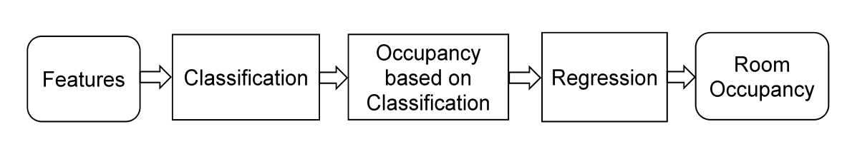
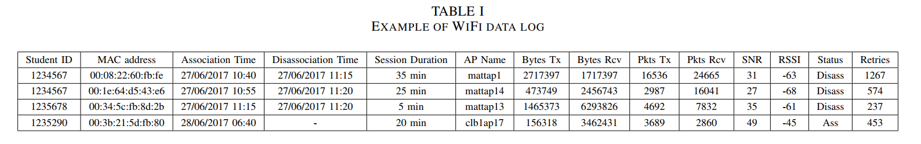
Metodologi
Data yang dikumpulkan

Slide 7
Metodologi
Membedakan bystander
RSSI, bystander di prediksi akan menerima sinyal yang lebih lemah daripada occupant.
Arrival Delay, waktu koneksi WiFi bystander akan di prediksi akan sangat telat dibandingkan dengan occupant. Patokan waktu awal koneksi adalah disaat jam kelas dimulai.
Number of Session, occupant di prediksi akan terkoneksi dengan WiFi dalam waktu lama. Sehingga akan memiliki multiple asosiasi dikarenakan ketidak konsistenan koneksi WiFi pada perangkat mobile.
Number of device, bystander biasanya hanya melewati kelas atau berada di dekat kelas tersebut. Sehingga mereka cenderung hanya melakukan koneksi dengan satu perangkat sementara occupant akan melakukan koneksi dengan banyak perangkat (tablet, laptop, hand phone).
Persentasi “in time”, persentasi lama koneksi WiFi pada jam kelas. Bystander di prediksi akan berada dalam koneksi WiFi pada waktu yang lebih pendek di saat jam kelas dibandingkan dengan occupant
Persentasi “out time”, persentasi lama koneksi WiFi diluar jam kelas. Bystander akan melakukan koneksi WiFi diluar jam kelas lebih sering dibandingkan dengan occupant.

Slide 8
Metodologi
Terdapat 10000 pengguna WiFi dari berbagai kelas. Metode klasifikasi yang digunakan adalah logistic regression, SVM, dan LDA, ketiganya telah dipakai secara luas untuk memproses binary data. Ketiga metode ini akan dibandingkan performansinya untuk membedakan occupant dan bystander.
Fitur yang digunakan :
Persentasi “in time”, persentasi waktu terhubung koneksi WiFi pada jam kelas dibandingkan dengan jam kelas keseluruhan.
Persentasi “out time”, persentasi waktu terhubung koneksi WiFi diluar jam kelas dibandingkan dengan jam tanpa kelas secara keseluruhan.
Arrival delay, selisih waktu koneksi WiFi dengan saat jam kelas dimulai.
Number of sessions, sesi koneksi WiFi.
Number of device, jumlah perangkat terkoneksi.

Slide 9
Metodologi
Klasifikasi data untuk menentukan occupant belum terlalu sempurna, dikarenakan adanya beberapa situasi seperti pengguna yang berada di dalam kelas tidak memiliki perangkat atau menggunakan koneksi internet pribadi. Untuk itulah analisis regressi diberlakukan.
Metode Regressi :
Linear Regression, mengetahui hubungan antara satu atau lebih independent variable terhadap dependent variable secara linear.
Support Vector Regression, adalah bentuk regressi lain yang sering digunakan dan merupakan perbaikan dari Linear Regression.

Slide 10
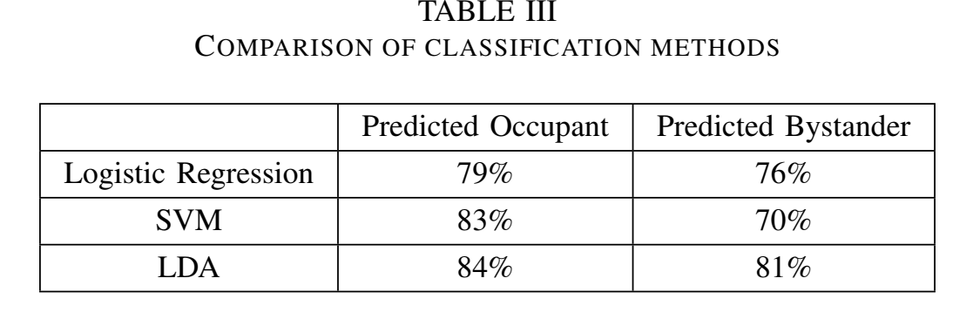
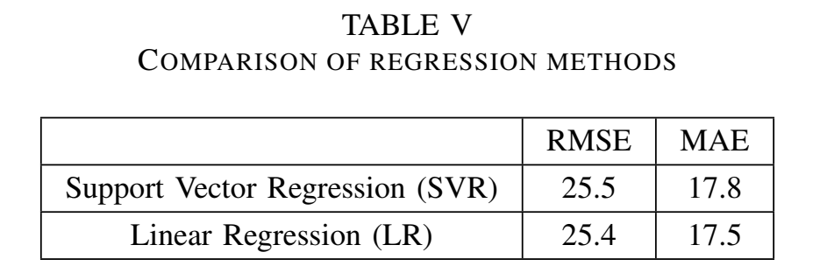
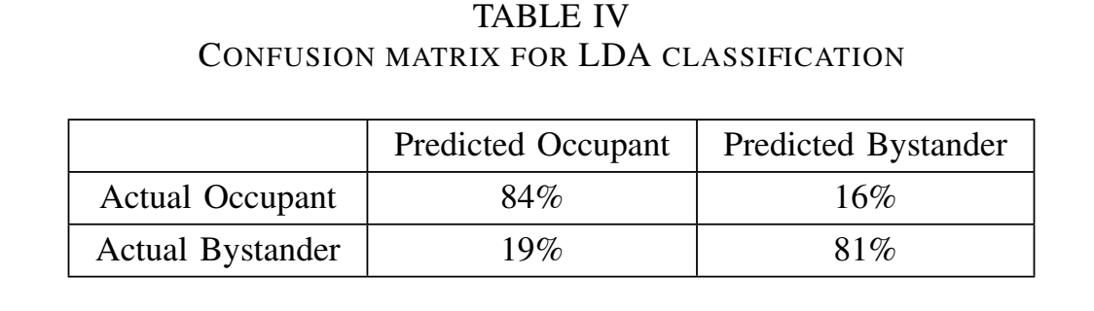

Evaluasi
Evaluasi klasifikasi
Evaluasi Regressi

Slide 11
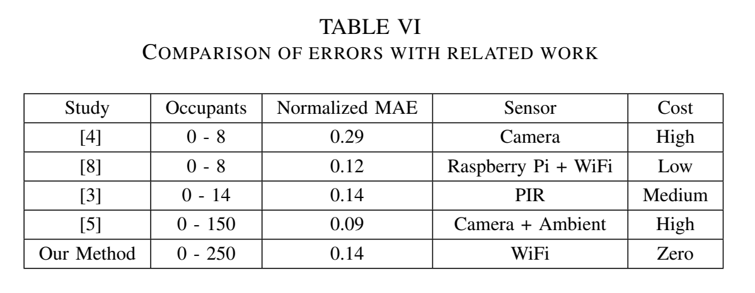
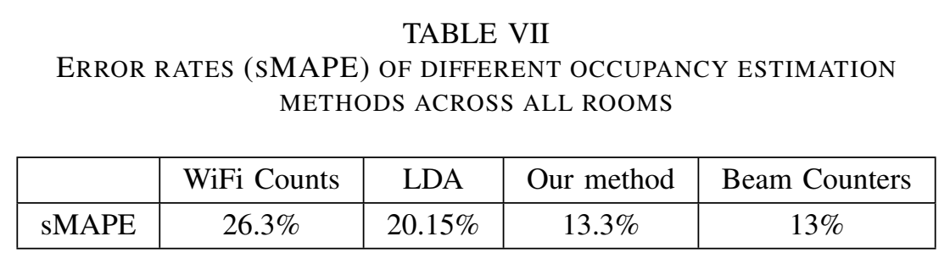
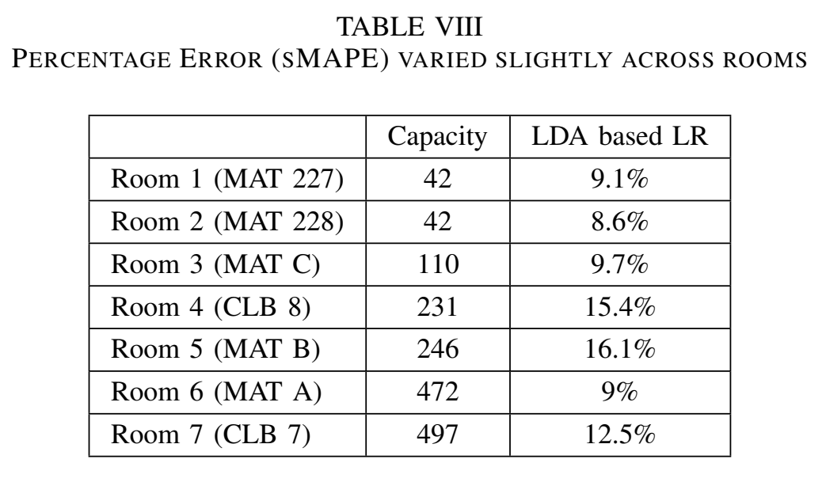
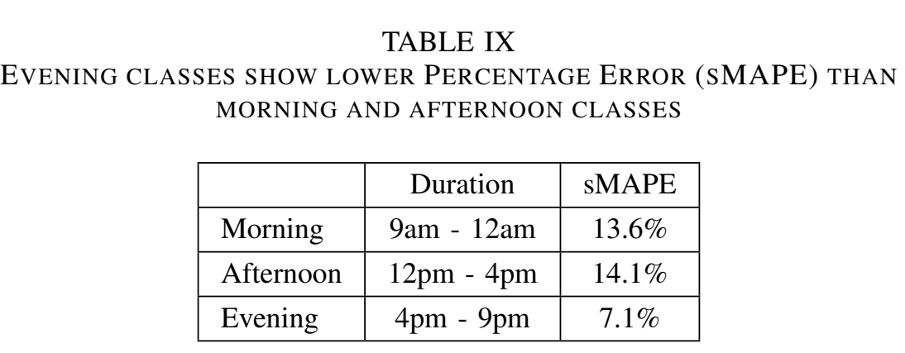
Evaluasi
Dengan metode lain
Persentase Error Estimasi Hunian
Berdasarkan Waktu

Slide 12
Hasil
Objek pengumpulan data untuk memprediksi tingkat hunian adalah data konektivitas WiFi yang tersebar pada beberapa lokasi ruangan kelas di kampus UNSW.
Data konektivitas WiFi perlu di saring untuk memperbesar akurasi estimasi tingkat huni. Hal ini dikarenakan data tersebut terkumpul tidak hanya dari pengguna yang berada di dalam ruangan kelas, tetapi juga berasal dari pengguna yang berada di luar ruangan kelas. Pengguna di luar ruangan kelas memungkinkan terkoneksi pada AP kelas karena jaraknya yang berdekatan. Sehingga pengguna dibedakan menjadi occupant (berada di dalam kelas) dan bystander (berada di luar kelas)
Klasifikasi data dengan metode LDA pada dua kelas, yaitu occupant dan bystander menghasilkan tingkat akurasi 84% untuk prediksi occupant dan 81% untuk prediksi bystander.
Tingkat kesalahan prediksi ketika hanya menerapkan metode LDA masih cukup besar, yaitu 20.15%. Untuk memperkecil tingkat kesalahan data occupant dimasukkan sebagai input pada metode LR, hal ini untuk menangkap jumlah penghuni yang tidak terkoneksi dengan WiFi. Gabungan LDA dan LR memperkecil tingkat kesalahan hingga 13.3% , hanya selisih sedikit dengan Beam Counter dengan tingkat kesalahan 13%.
Metode LDA dan LR dapat digunakan pada keseluruhan kampus dikarenakan nilai variasi yang kecil pada ruangan dengan kapasitas berbeda dan berbagai jumlah mahasiswa terdaftar.
Membuktikan bahwa WiFi soft sensor dapat digunakan untuk melakukan estimasi tingkat hunian pada ruangan dengan kapasitas besar sekalipun.

Slide 13
Usulan Pengembangan
Melakukan deteksi perilaku saat bystander/pengguna melakukan koneksi WiFi
Melakukan tinjauan lokasi yang tidak memiliki koneksi WiFi
Melakukan perbaikan sistem klasifikasi dan fitur regressi
Melakukan perbandingan dengan teknologi lain yang serupa dengan kondisi yang sama.
Referensi paper untuk pengembangan :
[1] G. Vanderhulst, A. Mashhadi, M. Dashti, and F. Kawsar, “Detecting human encounters from WiFi radio signals,” ACM Int. Conf. Proceeding Ser., vol. 30-November-2015, pp. 97–108, 2015.
[2] D. Muchlinski, D. Siroky, J. He, and M. Kocher, “Comparing random forest with logistic regression for predicting class-imbalanced civil war onset data,” Polit. Anal., vol. 24, no. 1, pp. 87–103, 2016.
[3] E. Longo, A. E. C. Redondi, and M. Cesana, “Accurate occupancy estimation with WiFi and bluetooth/BLE packet capture,” Comput. Networks, vol. 163, 2019.

Slide 14
Referensi Paper Utama
[13] A. E. Redondi, M. Cesana, D. M. Weibel, and E. Fitzgerald, “Understanding the WiFi usage of university students,” 2016 Int. Wireless Comm. and Mobile Computing Conference, IWCMC 2016, pp. 44–49,2016. [14] K. Akkaya, I. Guvenc, R. Aygun, N. Pala, and A. Kadri, “IoT-based occupancy monitoring techniques for energy-efficient smart buildings,” 2015 IEEE Wireless Communications and Networking Conference Workshops, WCNCW 2015, no. March, pp. 58–63, 2015. [15] Y. Wang and L. Shao, “Understanding occupancy and user behavior through wi-fi-based indoor positioning,” Building Research & Information, vol. 0, no. 0, pp. 1–13, 2017. [16] T. Sutjarittham, H. Habibi Gharakheili, S. Kanhere, and V. Sivaraman,“Data-Driven Monitoring and Optimization of Classroom Usage in a Smart Campus,” Proc. of the 17th ACM/IEEE Conference on Information Processing in Sensor Networks (IPSN 2018), 2018.

